Slide 1
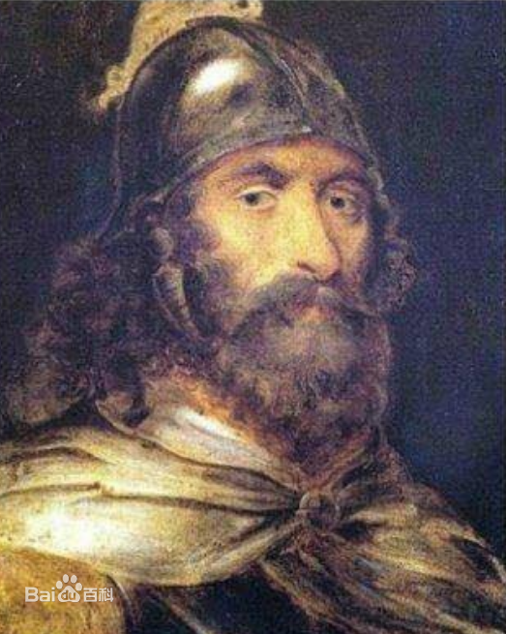
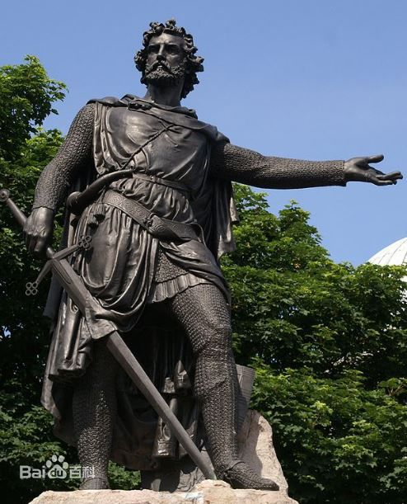
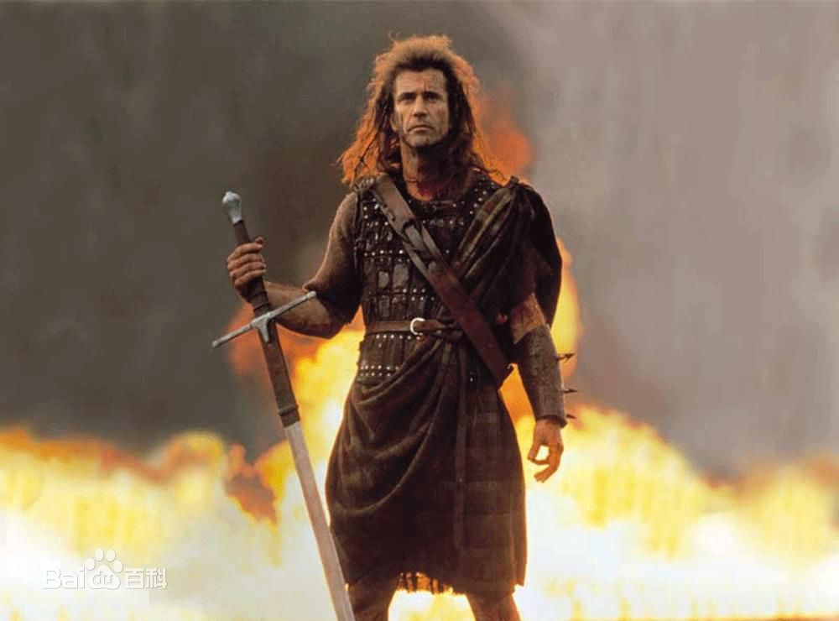
空白演示
在此输入您的封面副标题

Slide 2
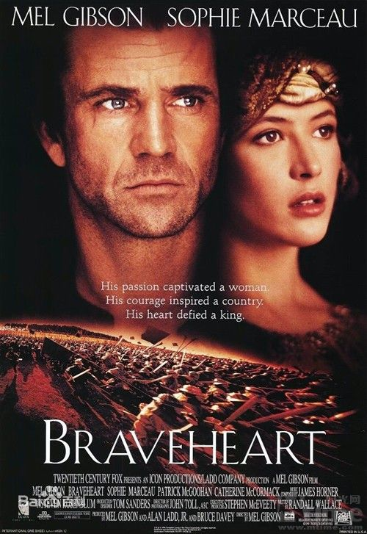
His passion captivated a woman.
His courage inspired a country.
His heart defied a king.

Slide 3
威廉·华莱士
（苏格兰盖尔语：Uilleam Uallas，英语：William Wallace；1270年—1305年8月23日），是一名苏格兰骑士，后来成为了苏格兰独立战争的重要领袖之一。1297年，他在斯特灵桥战役（Battle of Stirling Bridge）中击败英格兰军队。之后，他被指定为苏格兰护国公，直到1298年7月在福尔柯克战役（Battle of Falkirk）中失利。1305年8月，华莱士在格拉斯哥附近的Robroyston被英格兰人擒获。英格兰国王爱德华一世下令对他严刑拷打之后，以叛国的罪名斩首。
华莱士死后，他的声名远扬，超出了他的故乡的范围。他成了苏格兰独立战争的一个标志性人物。苏格兰人视其为民族英雄，在不列颠有好几座华莱士的纪念碑和塑像。

Slide 4
《勇敢的心》是派拉蒙影业公司出品的战争片，由梅尔·吉布森执导，梅尔·吉布森、苏菲·玛索、凯瑟琳·麦克马克等主演。影片以13-14世纪英格兰的宫廷政治为背景，以战争为核心，讲述了苏格兰起义领袖威廉·华莱士与英格兰统治者不屈不挠斗争的故事。1995年5月该片在美国上映。1996年，该片在第68届奥斯卡金像奖上获得最佳影片、最佳导演等5项奖项。

